Slide 1
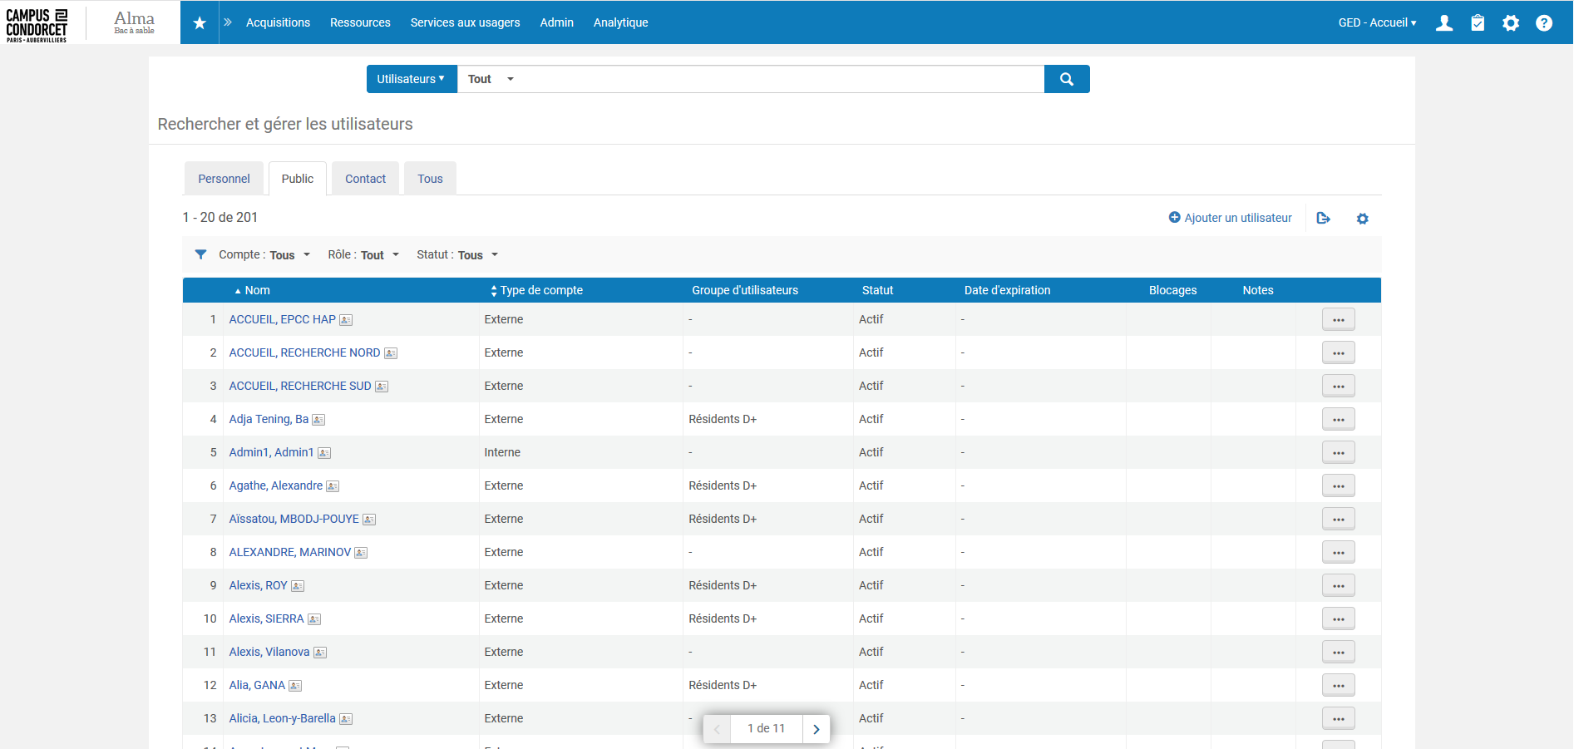
Inscription d’un lecteur à partir de l’onglet Admin– puis Gérer les utilisateurs. Bien vérifier que l’onglet Public est sélectionné. Ajouter un utilisateur.
1
3
2

Slide 2
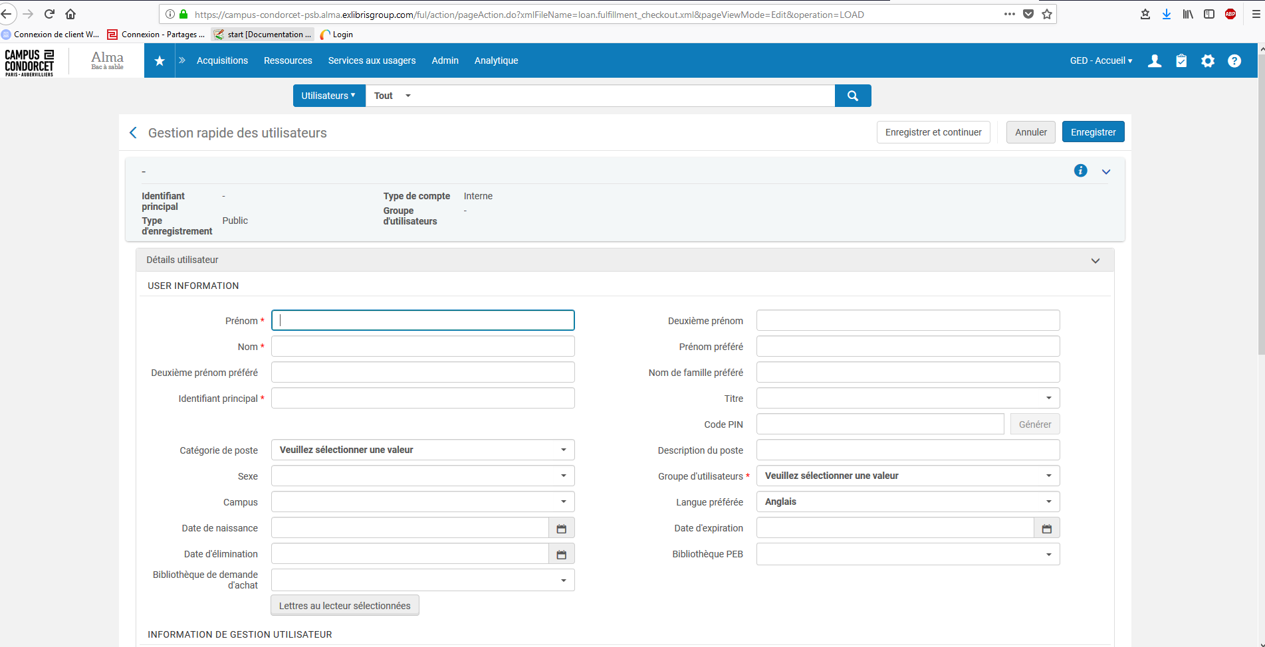
L’identifiant principal est une adresse mail. Il est important que ce soit une adresse institutionnelle, pour qu’elle puisse ensuite être reconnue par le référentiel d’identité du campus. Ce n’est pas une adresse qui sert à communiquer avec le lecteur. Choisir le groupe d’utilisateurs, en fonction du statut du lecteur. Ce statut est déterminant pour les droits à prêts. En plus des champs obligatoires, penser à renseigner Bibliothèque de demande d’achat pour qu’une demande d’achat soit bien prise en compte, à modifier la langue préférée qui par défaut est l’anglais et à donner une date d’expiration (J + 1 an).

Slide 3
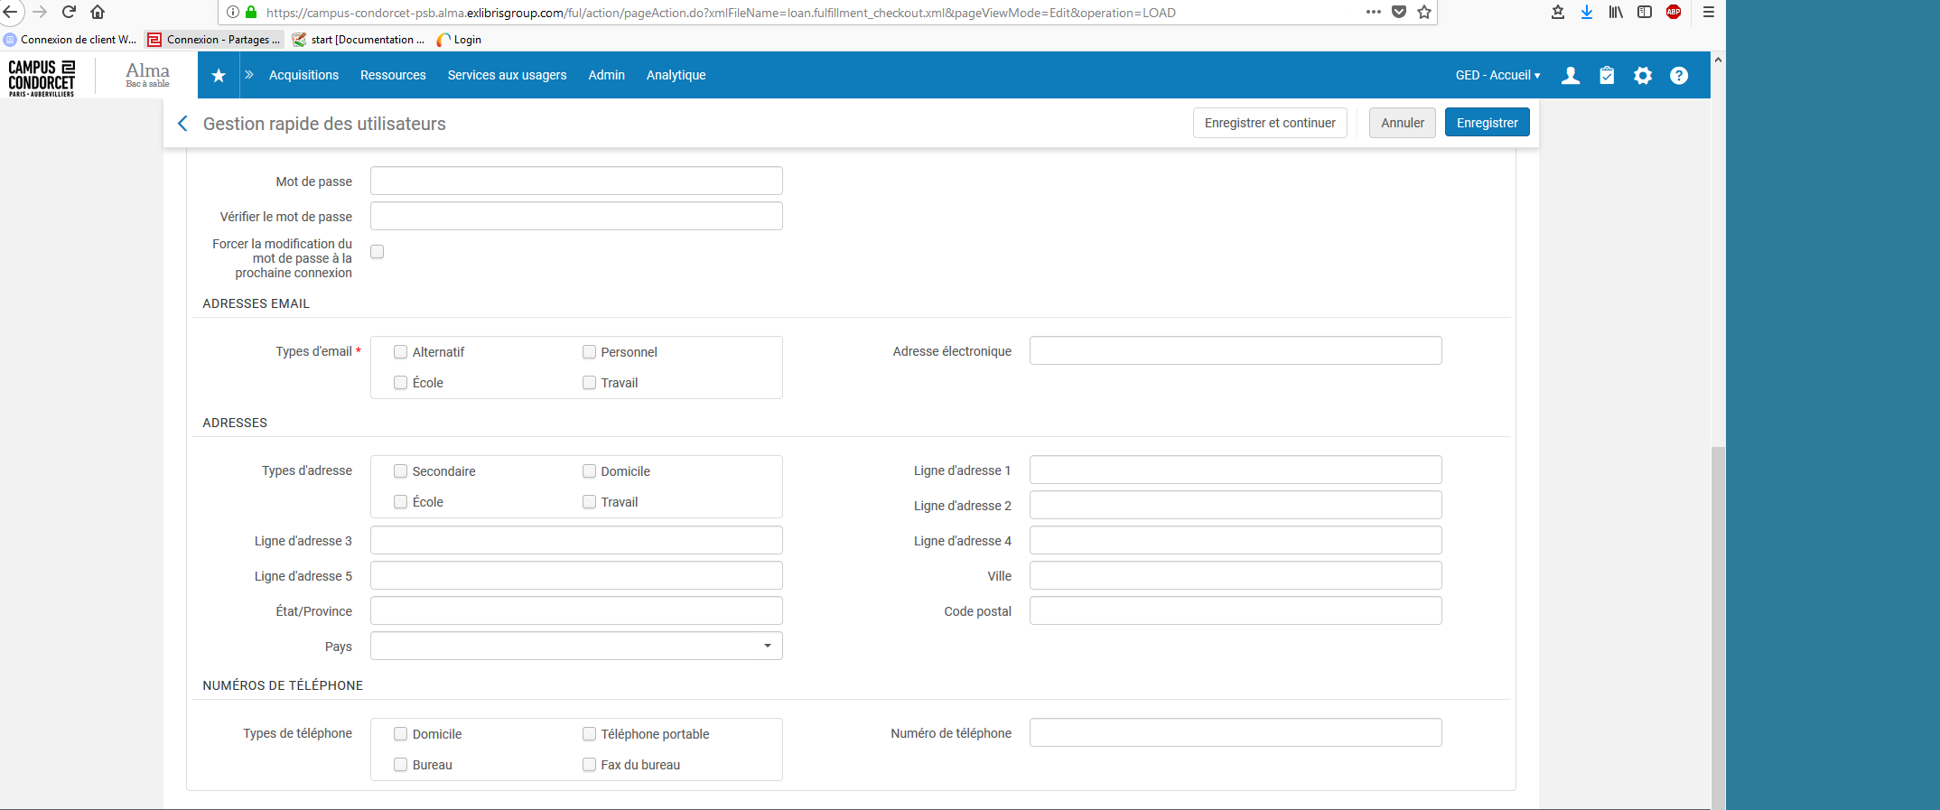
Laisser le lecteur choisir son mot de passe Cocher le type d’email et ajouter l’adresse mail qui servira aux échanges (elle peut être différente de celle institutionnelle).

Slide 4
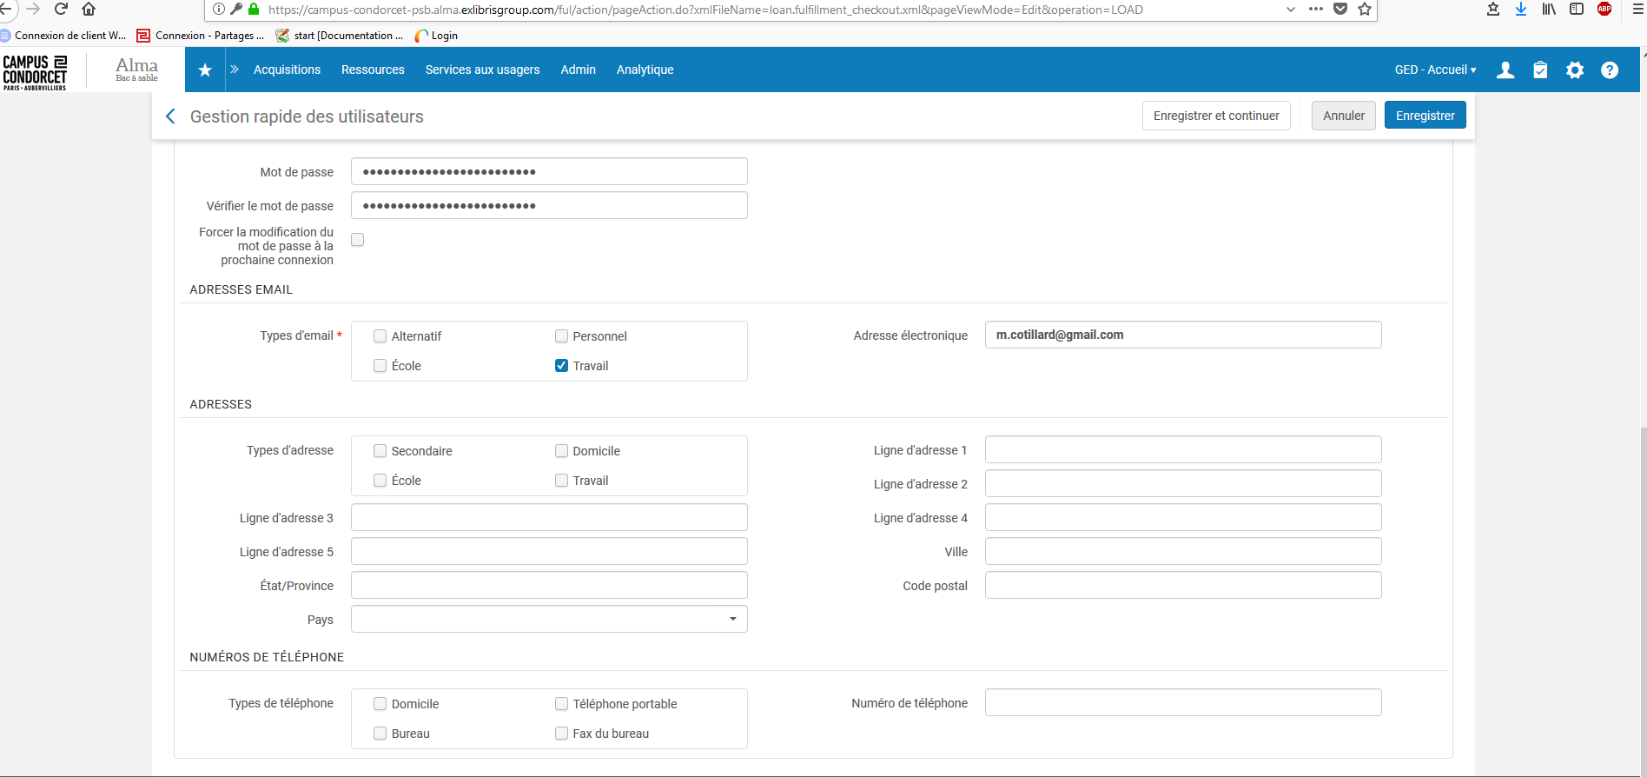
On peut enregistrer, mais enregistrer et continuer permet d’ajouter des informations.

Slide 5
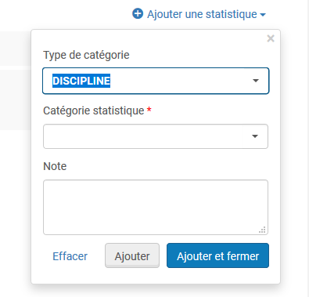
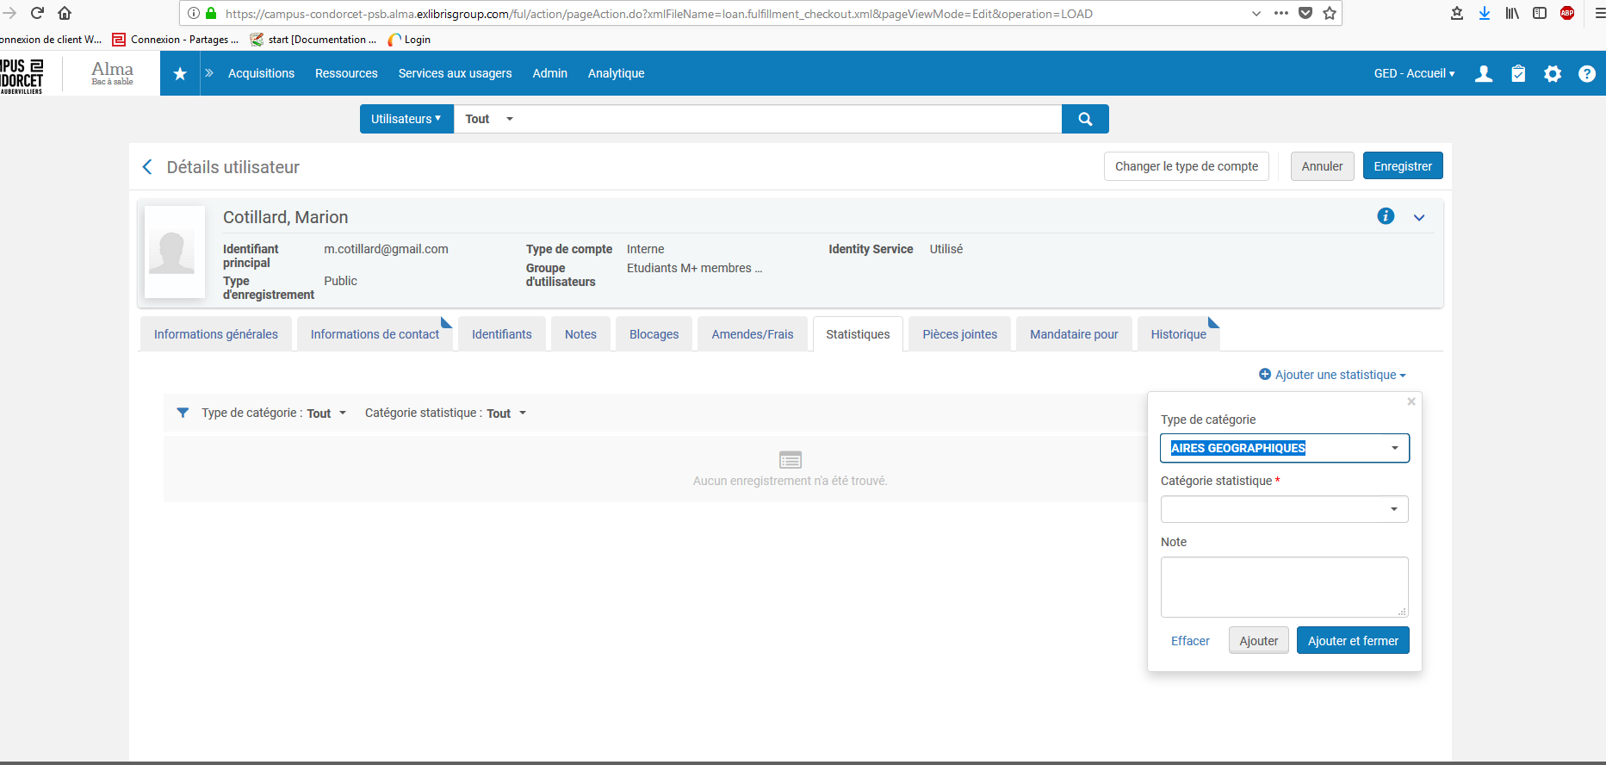
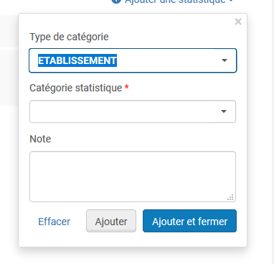
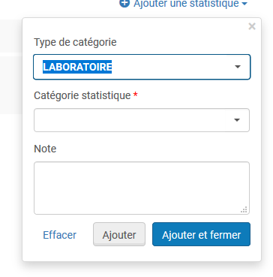
Dans le champs statistiques on peut choisir : aires géographiques, discipline, établissement et laboratoires et compléter à partir d’une liste déroulante.

Slide 6
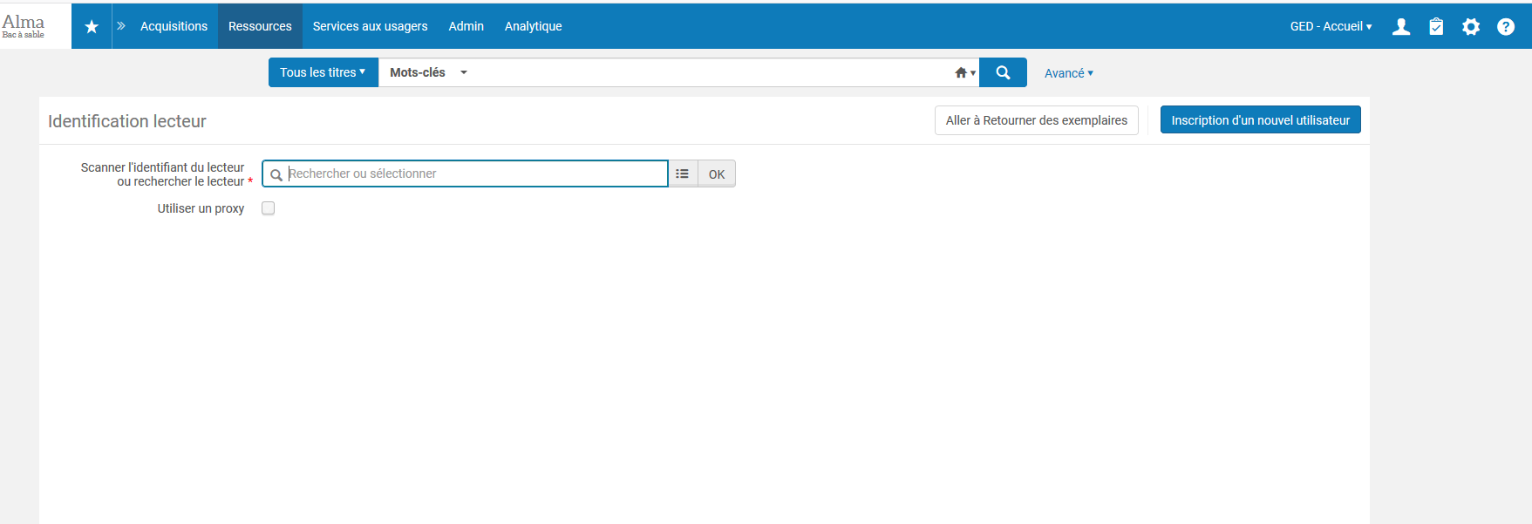
Faire une réservation pour un lecteur (sur son compte) à partir d’une recherche, par exemple, titre et mots clés,

Slide 7
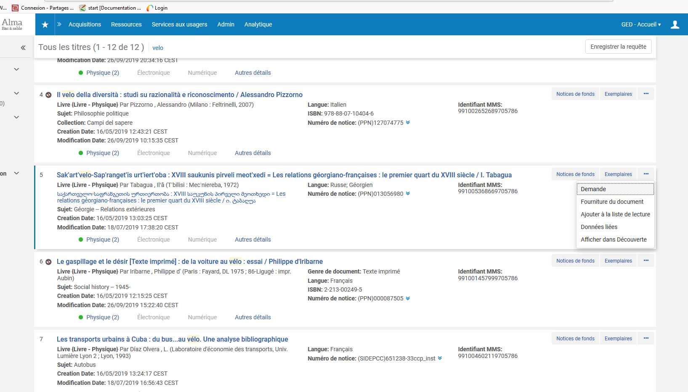
Attention, certaines notices ou exemplaires ont un œil barré (non visible sur primo).
Pour réserver un ouvrage visible, cliquer sur la case avec les… et sélectionner demande

Slide 8
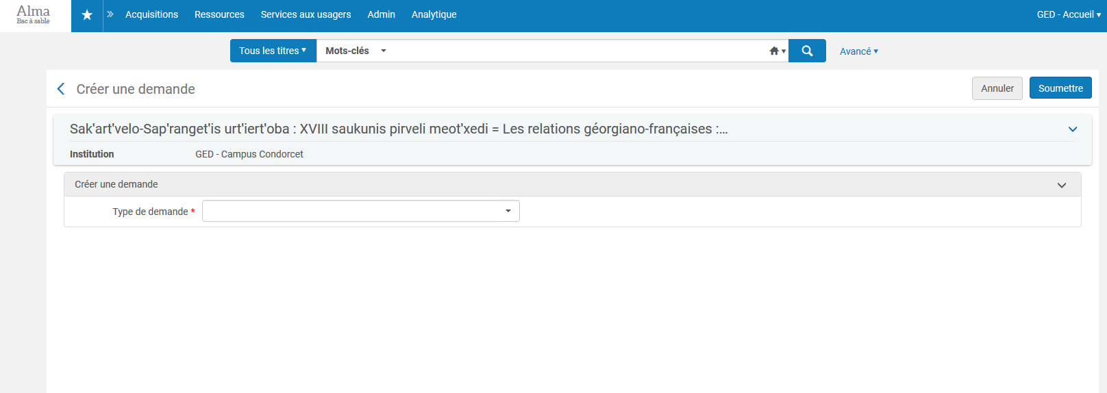

Slide 9
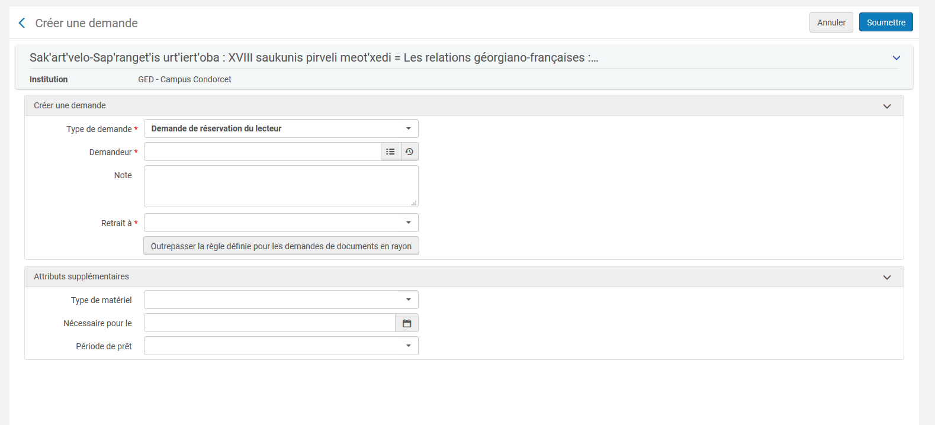
Remplir les champs obligatoires et soumettre.

Slide 10
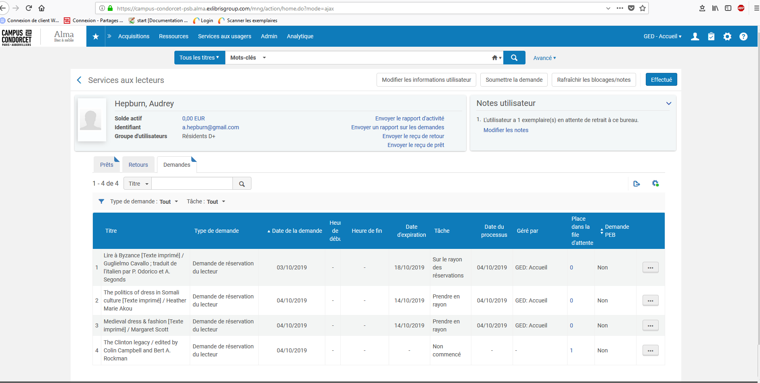
La demande apparaît dans le compte lecteur dans la colonne tâche : Prendre en rayon (= prendre au CTLes).
Lorsque le livre est arrivé à la MSH Paris Nord, la tâche devient : sur le rayon des réservations, on peut alors faire un prêt.

Slide 11
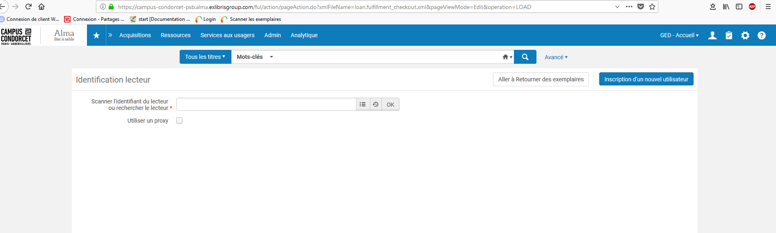
Faire un prêt à partir du compte lecteur Onglet Services aux usagers. Rechercher le lecteur

Slide 12
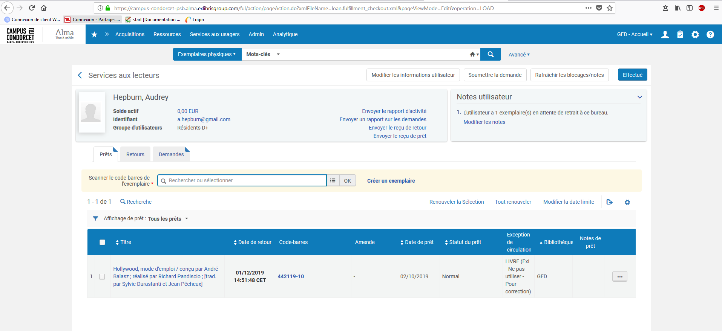

Slide 13
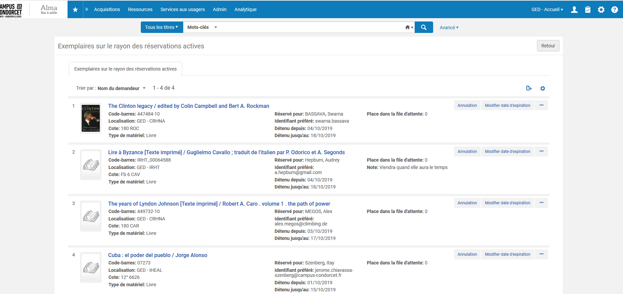
Lorsque l’ouvrage n’a pas de code-barres visible, nous vous recommandons d’ouvrir dans un autre onglet de votre navigateur la liste des réservations actives (onglet services aux usagers Rayon des réservations actives) pour copier-coller le code-barres attribué dans Alma

Slide 14
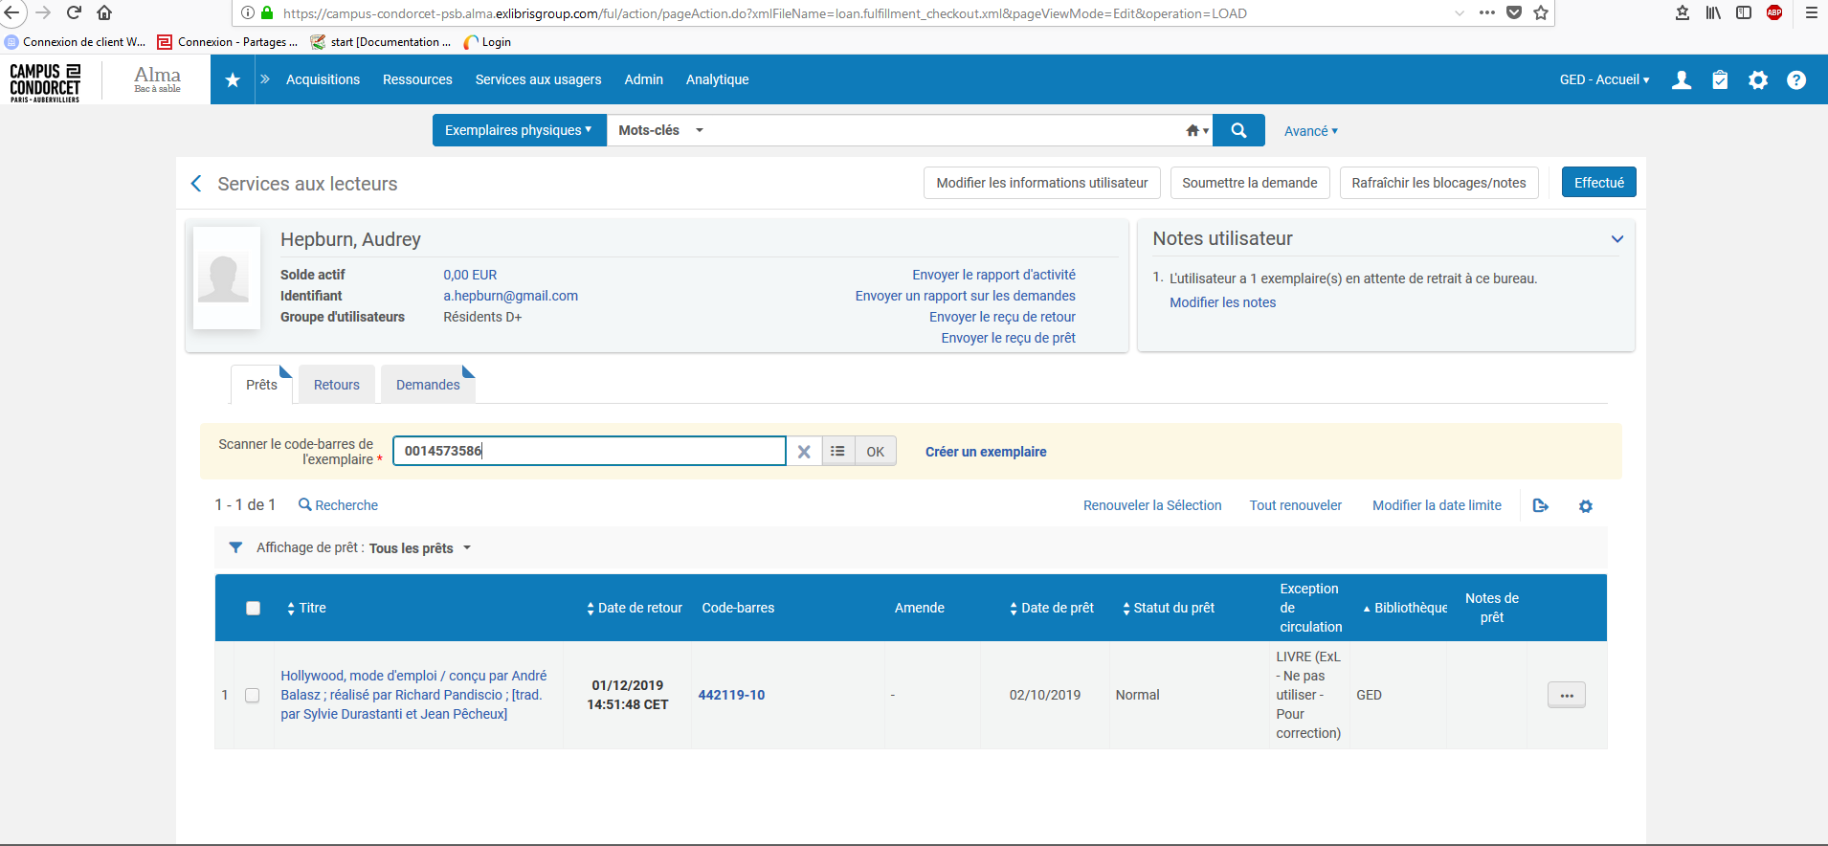

Slide 15
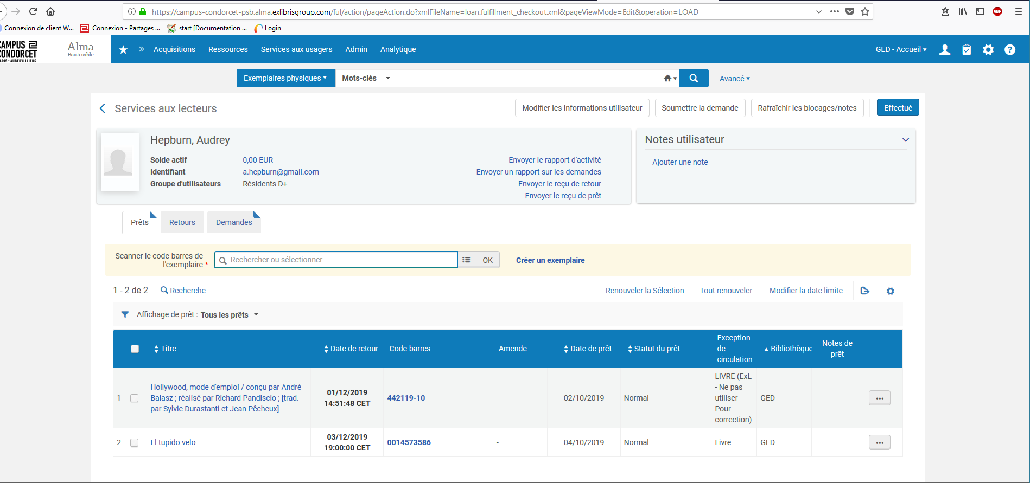
Le livre apparaît dans la liste des prêts. Il est possible de renouveler le prêt, modifier la date limite…

Slide 16
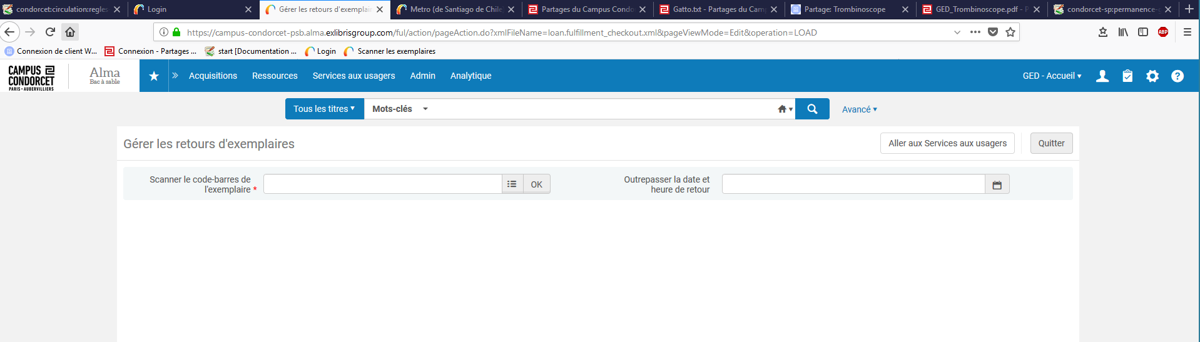
Rendre un livre : onglet service aux usagers -- Retourner des exemplaires On peut soit scanner si le livre est équipé ou rechercher la fiche du lecteur pour copier-coller le code-barres

Slide 17
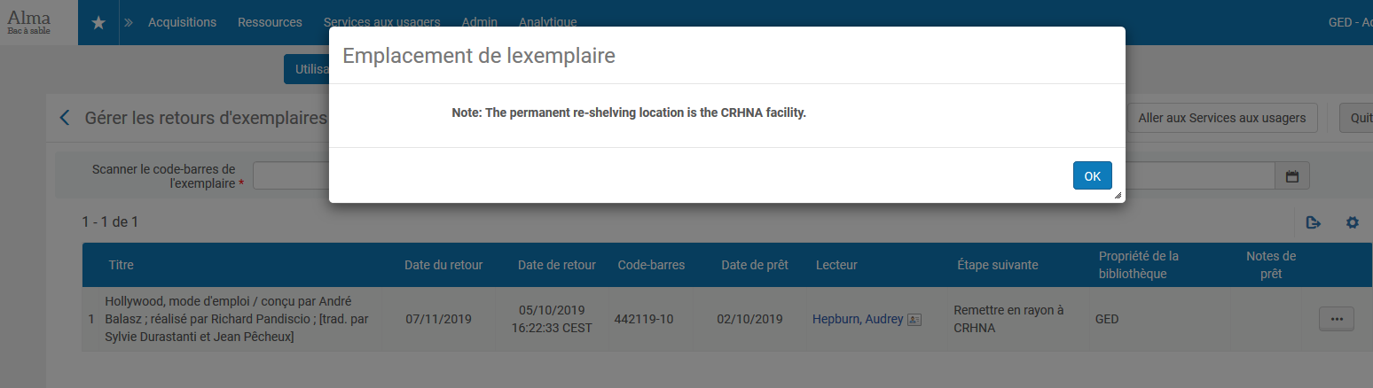
Un premier message

Slide 18
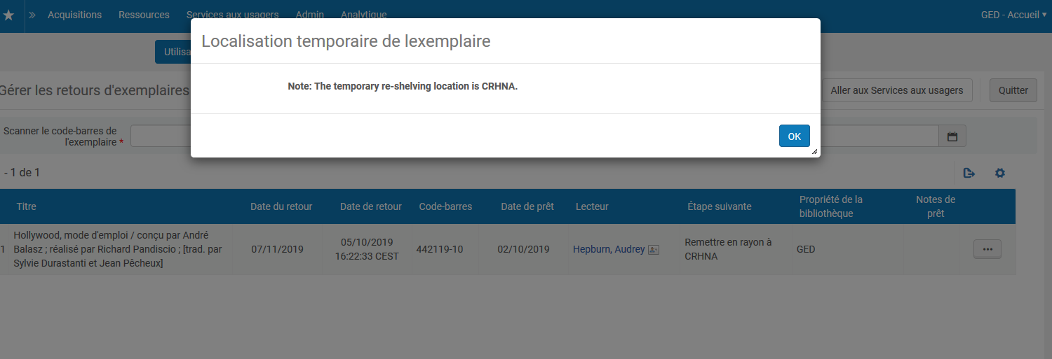
Un deuxième message

Slide 19
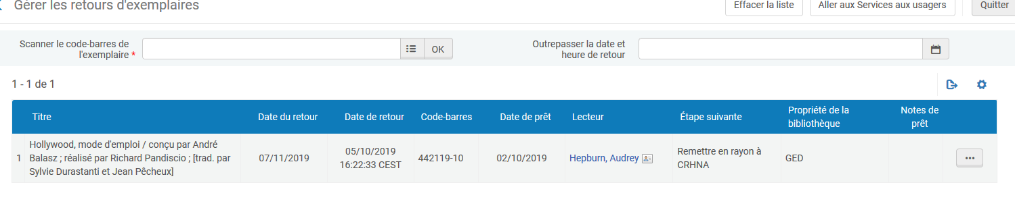
Mettre alors le livre avec la fiche de demande de consultation dans le bac-navette retour

Slide 20
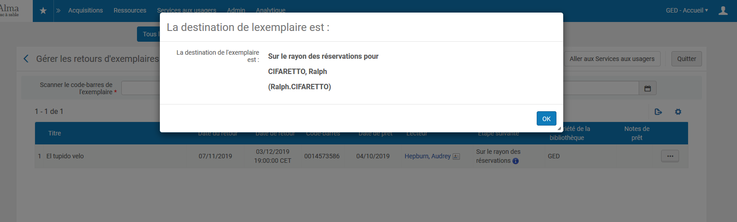
Attention, lorsqu’un ouvrage rendu est demandé par un autre lecteur un message différent apparaît. Le message peut aussi être : « La destination de l’exemplaire est on hold Self pour… » Dans ce cas, sur la demande de consultation, mettre le nom du nouveau lecteur et remettre le livre sur les étagères. Le lecteur est automatiquement prévenu.

